Slide 2
Redes sem fio e redes móveis
Informações gerais 1:
Número de telefones sem fio (móveis) excede atualmente o número de assinantes de telefones!
  Brasil – 153 milhões (Abril-2009) – 0,8/hab.
    60 milhões de computadores (Maio/2009)
  EUA – 300 milhões (Abril-2009) – 1/hab.
  India – 400 milhões (Abril/2009) – 0,3/hab.
Redes de computadores: laptops, palmtops, PDAs, telefones com habilidades para Internet prometem um acesso generalizado à Internet em qualquer lugar e momento
Dois importantes (mas diferentes) desafios
• Comunicação sobre enlaces sem fio
• Tratamento de usuários móveis que mudam seu ponto de ligação com a rede

Slide 3
Redes sem fio e redes móveis
Informações gerais 2:
Tendência mundial de migrar o uso de Banda Larga de Fixo para Móvel em 3G):
Sem Fio
Com Fio
No Brasil
Aumento da venda de modem 3G em vez de telefone
Em SP e RJ o tráfego de dados celular se iguala ao tráfego de voz (Abril 2009)
Operadoras pressional ANATEL para liberar frequências para Banda Larga Móvel
  Usadas hoje para MMDS (TV assinatura)
Notebooks vão sair equipados com chip de acesso telefônico e acesso a internet
  A operadora celular passa a vender notebooks ou netbooks (baixo custo para acesso internet) e não telefones apenas
  Planos de banda larga móvel pré-paga para população de baixa renda
Fixo Móvel

Slide 4
Resumo
• 6.1 Introdução
Sem fio
• 6.2 Enlaces sem fio, características
  • CDMA
• 6.3 IEEE 802.11 LANs sem fio (“wi-fi”)
• 6.4 Acesso celular à Internet
  • Arquitetura
  • Padrões (ex.: GSM)
Mobilidade
• 6.5 Princípios: endereçamento e roteamento para usuários móveis
• 6.6 IP móvel
• 6.7 Tratando mobilidade em redes celulares
• 6.8 Mobilidade e protocolos de alto nível
• 6.9 Resumo

Slide 5
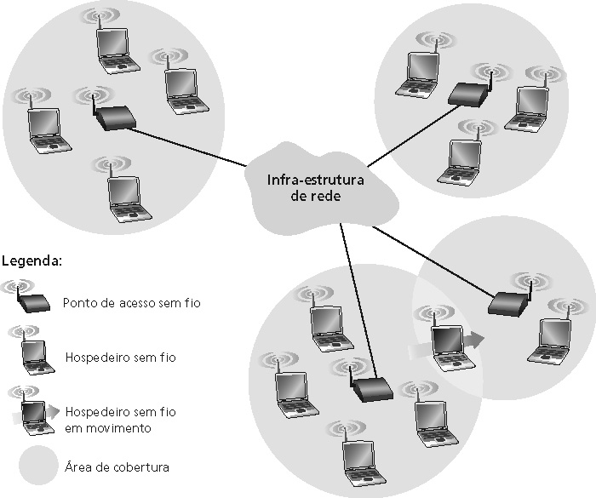
Elementos de uma rede sem fio
Hospedeiros sem fio
• Laptop, PDA, IP phone
• Rodam aplicações
• Podem ser fixos ou móveis
  •“Sem fio” nem sempre significa mobilidade

Slide 6
Elementos de uma rede sem fio
Estação-base
• Tipicamente se conecta à rede cabeada
Relay – responsável por enviar pacotes entre a rede cabeada e os hospedeiros sem fio na sua “área”
• Ex.: torres de celular
• Pontos de acesso 802.11

Slide 7
Elementos de uma rede sem fio
Enlace sem fio
• Tipicamente usado para conectar os hospedeiros móveis à estação-base
• Também usado como enlace de backbone
• Protocolos de acesso múltiplos coordenam o acesso ao enlace
• Várias taxas de dados e distâncias de transmissão

Slide 8
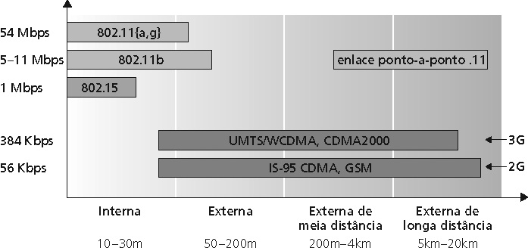
Características de padrões de enlaces sem fio selecionados
Até 3Mbps dowlink
Até 1Mbps uplink
50Km
802.16 - WIMAX
5 a 100 Km
4G
Até 100 Mbps – downlink
Até Mbps - uplink
LTE-long term evolution
384bps – móvel
14.4Mbps - estático

Slide 9
Elementos de uma rede sem fio
Modo infra-estrutura
• A estação-base conecta hospedeiros móveis na rede cabeada
• Handoff: hospedeiro móvel muda de uma estação-base para a outra

Slide 10
Elementos de uma rede sem fio
Modo Ad hoc
Não há estações-base
Nós podem transmitir somente para outros nós dentro
do alcance do enlace
• Nós se organizam numa rede: roteiam entre eles próprios
Ad hoc é uma expressão latina que quer dizer "com este objetivo". Geralmente significa uma solução designada para um problema ou tarefa específicos, que não pode ser aplicada em outros casos. Normalmente indica uma situação provisória ou improvisada.
Algo feito ad hoc ocorre - ou é feito - somente quando a situação assim o exige, ou o torna desejável, nunca é planejado ou preparado antecipadamente.
(Wikipedia)

Slide 11
Características do enlace sem fio
Diferenças do enlace sem fio para o enlace cabeado…
Força reduzida do sinal: os sinais de rádio se atenuam à medida que eles se propagam através da matéria (path loss)
Interferência de outras fontes: as freqüências padronizadas para redes sem fio (ex., 2,4 GHz) são compartilhadas por outros equipamentos (ex., telefone sem fio); motores também produzem interferência
• Propagação de múltiplos caminhos: o sinal de rádio se reflete no solo e em objetos. O sinal principal e os refletidos chegam ao destino em instantes ligeiramente diferentes
... tornam a comunicação através (mesmo no caso ponto-a-ponto) de enlaces sem fio muito mais “difícil”

Slide 12
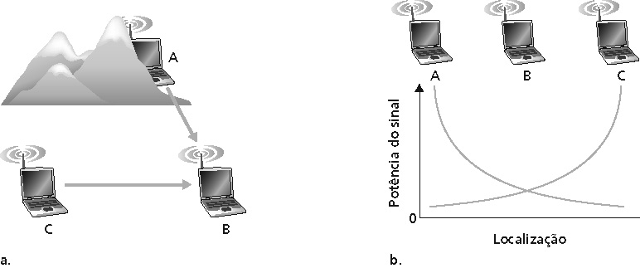
Características das redes sem fio
Múltiplos remetentes sem fio e receptores criam problemas adicionais (além do acesso múltiplo):
Problema do terminal oculto
• B, A ouvem um ao outro
• B, C ouvem um ao outro
• A, C, quando não podem ouvir um ao outro, implica que não se dão conta da sua interferência em B
Desvanecimento (fading):
• B, A ouvem um ao outro
• B, C ouvem um ao outro
• A, C não podem ouvir um ao outro, interferindo em B

Slide 13
Protocolos MAC – da camada de enlace
Vimos na camada de enlace que existem 3 tipos de protocolos MAC:
    Particionamento de canal
    Acesso aleatório
    Passagem de Permissão
Existe um quarto tipo usado em redes sem fio:
  CDMA – Code Division Multiplo Access
  Objetivo - maior confiabilidade na comunicação sem fio
  Protocolo antigo (anos 50), mas que passou a sr usado intensamente nas redes celulares principalmente nos EUA
  Usado hoje também nas redes de dados sem fio

Slide 14
Acesso múltiplo por divisão de código (CDMA)
CDMA – Code Division Multiple Access
Usado em vários padrões de canal broadcast (celular, satélite etc.)
Um código único é atribuído a cada usuário; isto é, ocorre um particionamento do conjunto de códigos
Todos os usuários compartilham a mesma freqüência, mas cada usuário tem a sua própria seqüência de “chipping” (por exemplo, código) para codificar os dados
Sinal codificado = (dados originais) X (seqüência de chipping)
Decodificação: produto interno do sinal codificado e da seqüência de chipping
Permite a coexistência de múltiplos usuários e a transmissão simultânea com um mínimo de interferência (se os códigos forem “ortogonais”)
Nem TDM (multiplexação no tempo) nem FDM (multiplexação em frequência)
  É multiplexação no espaço de códigos

Slide 15
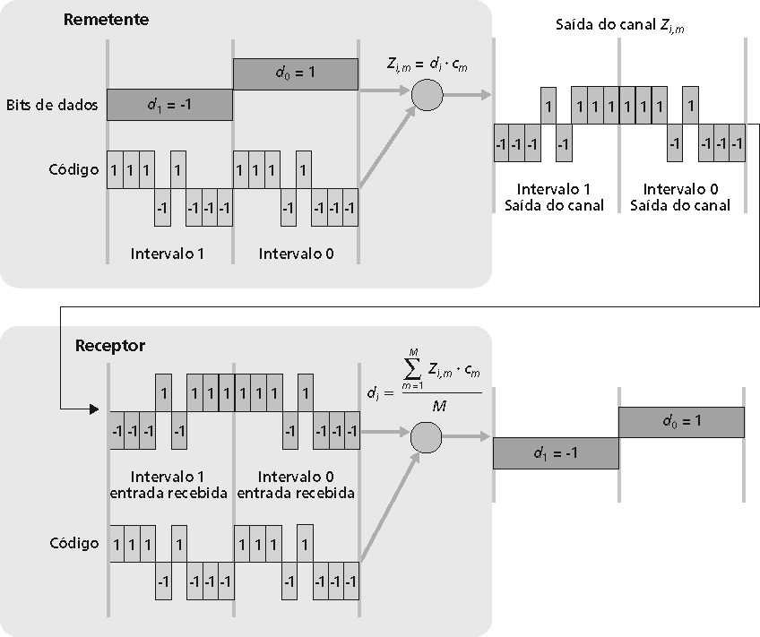
CDMA codificação/decodificação

Slide 16
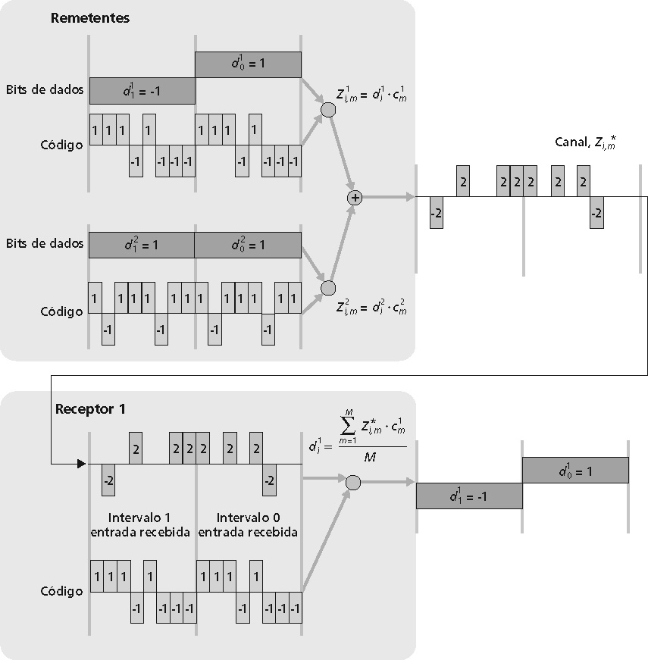
CDMA: interferência de dois transmissores
Códigos diferentes

Slide 17
Redes sem fio e redes móveis
• 6.1 Introdução
Sem fio
• 6.2 Enlaces sem fio, características
  • CDMA
• 6.3 IEEE 802.11 LANs sem fio (“wi-fi”)
• 6.4 Acesso celular à Internet
  • Arquitetura
  • Padrões (ex.: GSM)
Mobilidade
• 6.5 Princípios: endereçamento e roteamento para usuários móveis
• 6.6 IP móvel
• 6.7 Tratando mobilidade em redes celulares
• 6.8 Mobilidade e protocolos de alto nível
• 6.9 Resumo

Slide 18
IEEE 802.11 LAN sem fio
• 802.11b
  • 2,4-5 GHz faixa de rádio sem licença
  • Até 11 Mbps
  • Direct sequence spread spectrum (DSSS) na camada física
    • Todos os hospedeiros usam a mesma seqüência de código
  • Largamente empregado, usando estações-base (pontos de acesso)
• 802.11a
  • Faixa 5-6 GHz
  • Até 54 Mbps
• 802.11g
  • Faixa 2,4-5 GHz
  • Até 54 Mbps
• Todos usam CSMA/CA para acesso múltiplo
• Todos têm estações-base e versão para redes ad hoc

Slide 19
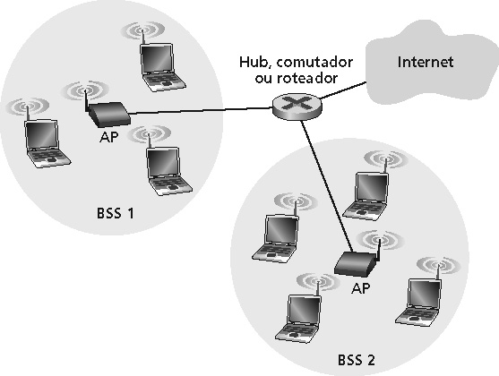
802.11 arquitetura de LAN
Hospedeiro sem fio se comunica com a estação-base
• Estação-base = ponto de acesso (AP)
Basic Service Set (BSS) (ou “célula”) no modo infra-estrutura contém:
• Hospedeiros sem fio
• Ponto de acesso (AP): estação- base
• Modo ad hoc: somente hospedeiros

Slide 20
802.11: Canais, associação
• 802.11b: o espectro de 2,4 GHz-2,485 GHz é dividido em 11 canais de diferentes freqüências
• O administrador do AP escolhe a freqüência para o AP
• Possível interferência: canal pode ser o mesmo que aquele escolhido por um AP vizinho!
• Hospedeiro: deve se associar com um AP
• Percorre canais, buscando quadros beacon que contém o nome do AP (SSID) e o endereço MAC
  • Escolhe um AP para se associar
  • Pode realizar autenticação [Capítulo 8]
  • Usa tipicamente DHCP para obter um endereço IP na sub-rede do AP

Slide 21
IEEE 802.11: acesso múltiplo
• Evita colisões: 2 ou mais nós transmitindo ao mesmo tempo
• 802.11: CSMA – escuta antes de transmitir
  • Não colide com transmissões em curso de outros nós
• 802.11: não faz detecção de colisão!
  • Difícil de receber (sentir as colisões) quando transmitindo devido ao fraco sinal recebido (desvanecimento)
  • Pode não perceber as colisões: terminal oculto, fading
  • Meta: evitar colisões: CSMA/C(collision)A(voidance)

Slide 22
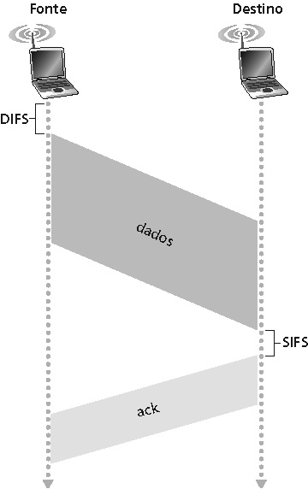
IEEE 802.11 Protocolo MAC: CSMA/CA
Transmissor 802.11
1. Se o canal é percebido livre (idle) por DIFS, então
• Transmite o quadro inteiro (sem CD)
2. Se o canal é percebido ocupado, então
• Inicia um tempo de backoff aleatório
• Temporizador conta para baixo enquanto o canal está quieto
• Transmite quando temporizador expira.
Se não vem ACK, aumenta o intervalo de backoff aleatório, repete 2
Receptor 802.11
• Se o quadro é recebido OK
retorna ACK depois de SIFS (ACK é necessário devido ao problema do terminal oculto)
DIFS – Distributed Inter-Frame Space
SIFS – Short Inter-Frame Space

Slide 23
Evitando colisões
Idéia: permite ao transmissor “reservar” o canal em vez de acessar aleatoriamente ao enviar quadros de dados: evita colisões de quadros grandes
• Transmissor envia primeiro um pequeno quadro chamado request to send (RTS) à estação-base usando CSMA
  • RTSs podem ainda colidir uns com os outros, mas são pequenos
• BS envia em broadcast clear to send (CTS) em resposta ao RTS
RTS é ouvido por todos os nós
  • Transmissor envia o quadro de dados
  • Outras estações deferem suas transmissões
Evita completamente colisões de quadros de dados
usando pequenos quadros de reserva!

Slide 24
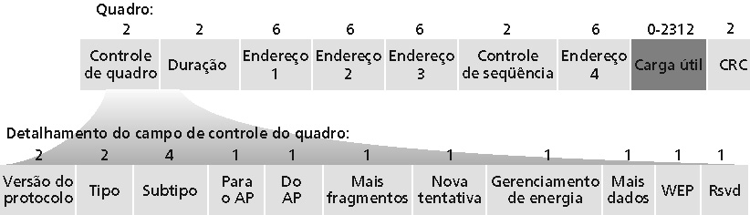
Quadro 802.11: endereçamento
Endereço 4: usado apenas no modo ad hoc
Endereço 1: endereço MAC do
Hospedeiro sem fio
ou AP que deve receber o
quadro
Endereço 3: endereço MAC
da interface do roteador à qual o AP é ligado
Endereço 2: endereço MAC
do hospedeiro sem fio ou AP
transmitindo este quadro

Slide 25
Quadro 802.11
# seg do quadro para evitar
repetições de quadro
Duração do tempo de reserva do
canal para transmissão (RTS/CTS)
Tipo de quadro
(RTS, CTS, ACK, dados)

Slide 26
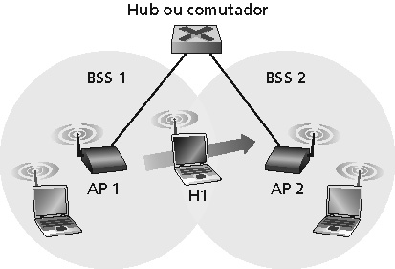
802.11: mobilidade na mesma sub-rede
H1 permanece na mesma sub-rede IP; endereço pode ficar o mesmo
Switch: qual AP está associado com H1?
• Aprendizado (Cap. 5): switch vê quadro de H1 e “lembra” qual porta do switch deve ser usada para chegar a H1
• Existem protocolos específicos para garantir que ao mudar de AP as seções TCP sejam mantidas.

Slide 27
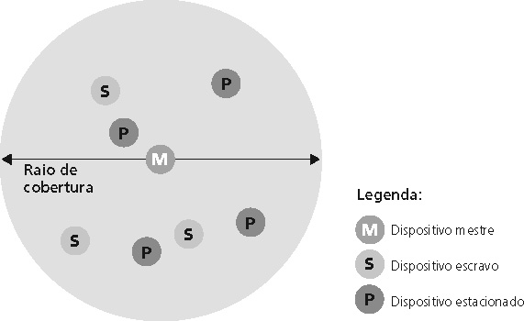
802.15: rede de área pessoal - Bluetooth
• Diâmetro inferior a 10m
• Substituição de cabos (mouse, teclado, fones)
• ad hoc: sem infra-estrutura
Mestre/escravo:
• Escravo solicita permissão para enviar (ao mestre)
• Mestre atende a pedidos
802.15: evolução da especificação do Bluetooth
• Faixa de 2,4-2,5 GHz
• Até 721 kbps

Slide 28
Redes sem fio e redes móveis
• 6.1 Introdução
Sem fio
• 6.2 Enlaces sem fio, características
  • CDMA
• 6.3 IEEE 802.11 LANs sem fio (“wi-fi”)
• 6.4 Acesso celular à Internet
  • Arquitetura
  • Padrões (ex.: GSM)
Mobilidade
• 6.5 Princípios: endereçamento e roteamento para usuários móveis
• 6.6 IP móvel
• 6.7 Tratando mobilidade em redes celulares
• 6.8 Mobilidade e protocolos de alto nível
• 6.9 Resumo

Slide 29
Acesso Celular à Internet
WI-FI - 10 a 100 metros de alcance
Qual a solução quando não temos um AP WI-FI disponível?
  A rede celular está disponível em quase todos os lugares.
  Embora já existam soluções com Aps interligados (WI-MESH), não resolve o problema nos limites de cobertura.
Solução – adaptar a rede celular para o tráfego de dados
Idealmente:
  Alta velocidade
  Mobilidade imperceptível e ininterrupta
A realidade não é tão boa assim.
As redes celulares caminham para ser o padrão de comunicação sem fio, mas ainda não há consenso.

Slide 30
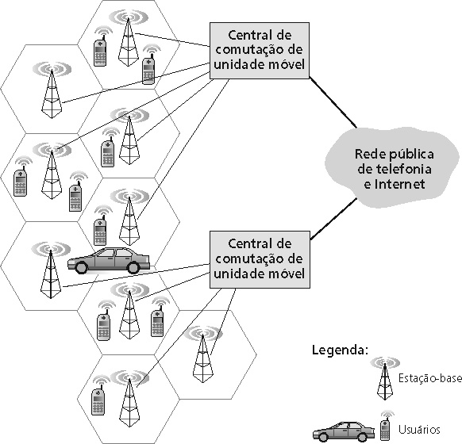
Componentes de uma rede com arquitetura celular
MSC (Mobile Switching Center)
conecta a célula na rede
gerencia call setup
trata mobilidade
Rede cabeada
Célula
cobre uma região geográfica
estação-base (BS) análoga ao 802.11 AP
usuários móveis ligam-se à rede através do BS
interface aérea: protocolo de camada física e de enlace entre o usuário móvel e o BS

Slide 31


Redes celulares: o primeiro salto
Duas técnicas para compartilhamento do espectro na interface aérea:
FDMA/TDMA combinado:
  divide o espectro em canais de freqüência
  divide cada canal em compartimentos temporais
CDMA:
  Acesso múltiplo com divisão por códigos
  Cada usuário recebe um código
  Não há FDM ou TDM
Compartimentos (time slots)
Faixas de
freqüência

Slide 32
Padrões celulares: breve resumo
Sistemas 1G (analógico) : somente canais de voz
Sistemas 2G (digital) : somente canais de voz
IS-136 TDMA: FDMA/TDMA combinado
  América do Norte
GSM (global system for mobile communications): FDMA/TDMA combinado
• Empregado de forma mais ampla
• Início na Europa – mais usado atualmente
IS-95 CDMA: acesso múltiplo por divisão de códigos
  América do Norte, Japão e Coréia
  Brasil (pouco)

Slide 33
Padrões celulares: breve resumo
Sistemas 2,5 G: canais de dados e de voz
Para aqueles que não podem esperar por serviços 3G: 2G extensões
General packet radio service (GPRS)
• 40Kbps a 60Kbps
• Evolução do GSM
• Dados enviados em múltiplos canais (se disponíveis)
Enhanced data rates for global evolution (EDGE)
• Até 384Kbps – Na prática, em torno de 128Kbps
• Também evolução do GSM, usa modulação aperfeiçoada
• Taxa de dados até 384 K
CDMA-2000 (fase 1)
• 144Kbps
• Evolução do IS-95

Slide 34
Padrões celulares: breve resumo
Sistemas 3G: voz e dados – Devem prover:
    144Kbps em trânsito
    384 Kbps em ambiente estacionário ou semi-estacionário (a pé)
    2 Mbps em ambiente interno
• Universal Mobile Telecommunications Service (UMTS)
  Evolução do GSM, mas usando evolução do CDMA (DS-WCDMA – Direct Sequence wideband CDMA)
CDMA-2000
  Evolução do CDMA
…mais (e mais interessantes) tópicos sobre celular para mobilidade
(fique ligado para detalhes)

Slide 35
Padrões celulares: breve resumo
Sistemas 4G: O que esperamos?
    Acesso ubíquo (casa, escritório, carro, café, praia) à Internet
    Acesso de alta velocidade. Se houver mais de uma opção que seja escolhida a melhor
    Comutação de uma tecnologia para outra quando estamos em movimento dependendo da disponibilidade
    Manter as conexões TCP enquanto em movimento
    Suportar voz e vídeo em tempo real para uso de videoconferência, TV , etc.
    Tudo gratuito ou de baixíssimo custo
Boa parte da tecnologia já está disponível
O que falta é a integração/adaptação dos vários protocolos
Dentre estes:
  802.11 e 3G
  Gerenciamento da mobilidade
  Criptografia
  Protocolos de autenticação
  Protocolos multimídia (SIP)

Slide 36
Redes sem fio e redes móveis
• 6.1 Introdução
Sem fio
• 6.2 Enlaces sem fio, características
  • CDMA
• 6.3 IEEE 802.11 LANs sem fio (“wi-fi”)
• 6.4 Acesso celular à Internet
  • Arquitetura
  • Padrões (ex.: GSM)
Mobilidade
• 6.5 Princípios: endereçamento e roteamento para usuários móveis
• 6.6 IP móvel
• 6.7 Tratando mobilidade em redes celulares
• 6.8 Mobilidade e protocolos de alto nível
• 6.9 Resumo

Slide 37
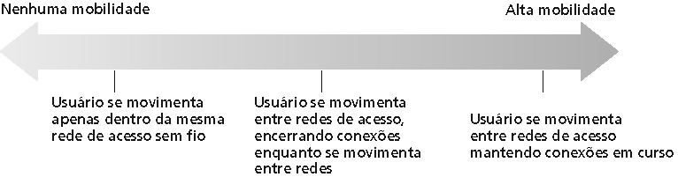
O que é mobilidade?
• Espectro da mobilidade, do ponto de vista da rede:

Slide 38
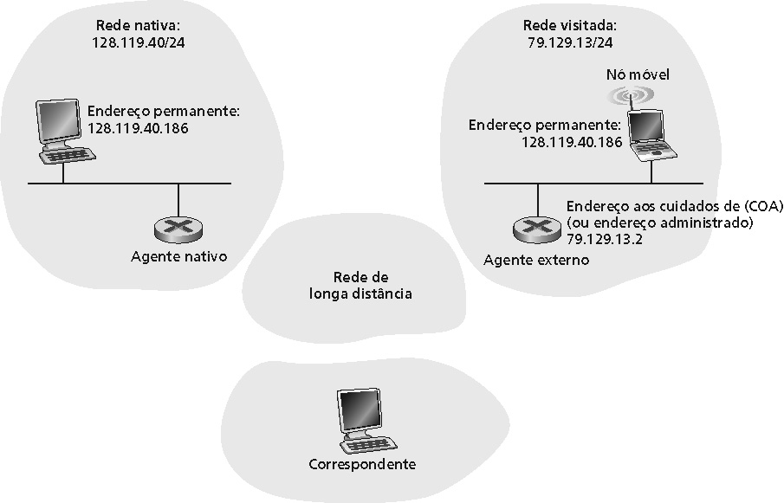
Mobilidade: vocabulário
Home network: “lar” permanente do usuário
(ex., 128.119.40/24)
Agente nativo: entidade que implementa as funções de mobilidade em benefício do usuário móvel quando ele está remoto
Endereço permanente: endereço na home network; pode sempre ser usado para alcançar o usuário móvel
ex., 128.119.40.186

Slide 39
Mobilidade: mais vocabulário
Endereço permanente: fica constante (ex., 128.119.40.186)
Rede visitada: rede na qual o usuário móvel se encontra num certo momento (ex., 79.129.13/24)
Agente externo: entidade na rede visitada que implementa funções de mobilidade em benefício do usuário móvel
Correspondente: quer se comunicar com o usuário móvel

Slide 40
Como contatar um amigo móvel
Considere uma amiga que muda freqüentemente de endereço. Como encontrá-la?
Procurar todos os endereços?
Ligar para os seus pais?
• Esperar que ela lhe conte onde está?

Slide 41
Mobilidade: abordagem 1
Deixe o roteamento tratar disso: roteadores informam endereços permanentes de nós móveis residentes por meio de suas trocas de tabelas de roteamento
• As tabelas de roteamento indicam a localização de cada nó móvel
• Não exige mudanças nos sistemas finais
não é
escalável
para milhões de móveis

Slide 42
Mobilidade: abordagem 2
Deixe os sistemas finais tratarem disso: o agente externo informa ao agente nativo que o nó móvel agora está na sua rede. O agente externo pode ser mesmo o próprio nó móvel
Roteamento indireto: comunicação do correspondente ao usuário móvel passa pelo agente nativo; então é enviada ao remoto.
Roteamento direto: correspondente obtém o endereço “care of-address” do usuário móvel e transmite diretamente para ele.

Slide 43


Mobilidade: agente externo avisa o agente nativo
Rede visitada
Home network
1
2
wide area network
O usuário móvel contata o agente externo ao entrar na rede visitada
Agente externo contata agente nativo: “este usuário móvel está residente na minha rede”
Resultado final:
• Agente externo sabe sobre o usuário móvel
• Agente nativo conhece a localização do usuário móvel

Slide 44
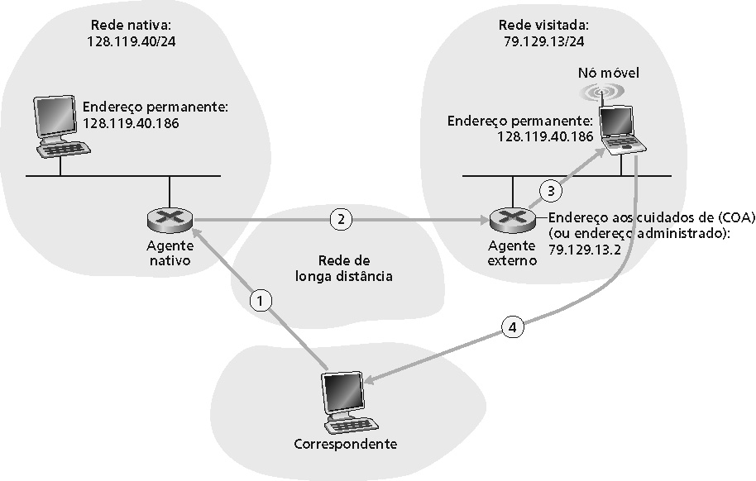
Mobilidade via roteamento indireto
Agente nativo intercepta os pacotes e envia ao agente externo
Agente externo recebe pacotes e encaminha ao usuário móvel
Home
network
Correspondente endereça pacotes usando o home address do usuário móvel
Usuário móvel responde diretamente ao correspondente

Slide 45
Roteamento indireto: comentários
• Usuário móvel usa dois endereços:
  • Endereço permanente: usado pelo correspondente (assim, a localização do usuário móvel é transparente para o correspondente)
  • Care-of-address: usado pelo agente nativo para enviar datagramas ao usuário móvel
• As funções do foreign agent podem ser feitas pelo próprio usuário móvel
• Roteamento triangular: correspondente-home network-usuário móvel
  • Ineficiente quando correspondente e usuário móvel estão na mesma rede
Nesta solução todo o tráfego de ida continua passando pelo agente nativo.
O agente nativo encapsula o datagrama dentro de um outro datagrama com o COA (care-of-address)

Slide 46
Roteamento indireto: movendo-se entre redes
Suponha que o usuário móvel se mova para outra rede
• Registra com novo agente
• Novo agente externo se registra com agente nativo
• Agente nativo atualiza care-of-address para o usuário móvel
• Pacotes continuam a ser enviados ao usuário móvel (mas com novo care-of-address)
Mobilidade; a mudança de rede remota é transparente: conexões em curso podem ser mantidas!

Slide 47
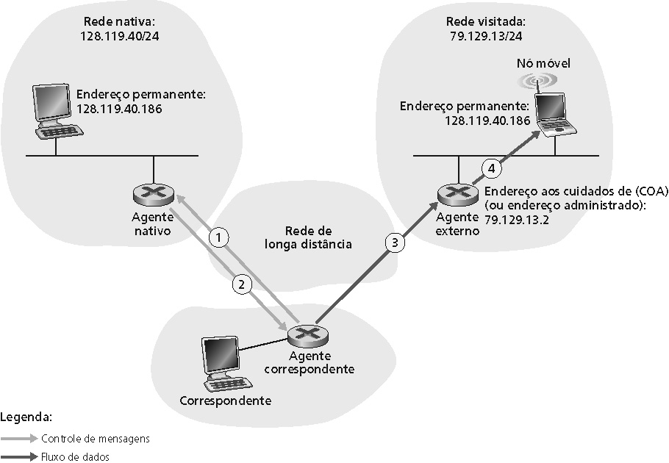
Mobilidade via roteamento direto
Correspon-dente envia ao agente externo
Agente externo recebe pacotes, envia ao usuário móvel
Correspondente pede e recebe endereço externo do usuário móvel
Usuário móvel responde diretamente ao correspondente

Slide 48
Mobilidade via roteamento direto: comentários
• Resolve problema do roteamento triangular
Não é transparente para o correspondente: correspondente deve obter o care-of-address do agente nativo
• O que ocorre se o usuário móvel muda de rede visitada?

Slide 49
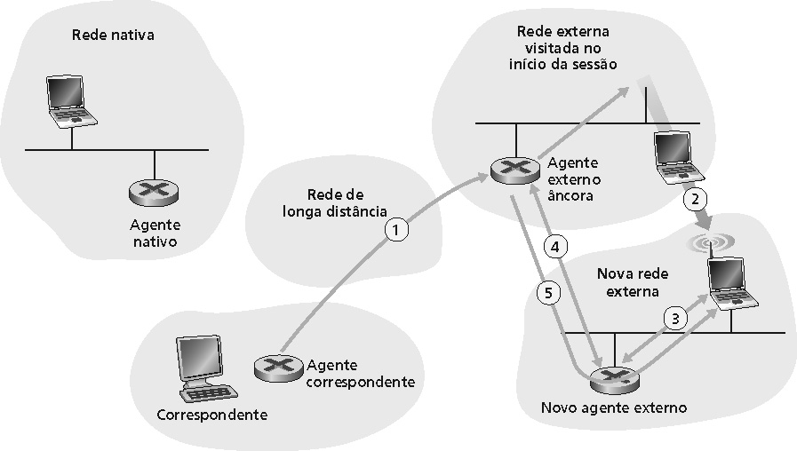
Acomodando mobilidade com roteamento direto
• Agente externo âncora: Agente externo na primeira rede visitada
• Dados sempre são roteados primeiro para o agente externo âncora
• Quando o usuário móvel muda: novo agente externo toma medidas para ter os dados enviados pelo agente externo anterior (encadeamento)

Slide 50
Redes sem fio e redes móveis
• 6.1 Introdução
Sem fio
• 6.2 Enlaces sem fio, características
  • CDMA
• 6.3 IEEE 802.11 LANs sem fio (“wi-fi”)
• 6.4 Acesso celular à Internet
  • Arquitetura
  • Padrões (ex.: GSM)
Mobilidade
• 6.5 Princípios: endereçamento e roteamento para usuários móveis
• 6.6 IP móvel
• 6.7 Tratando mobilidade em redes celulares
• 6.8 Mobilidade e protocolos de alto nível
• 6.9 Resumo

Slide 51
IP móvel
RFC 3220
• Tem muitas das características já vistas:
  Agentes nativos, agentes externos, registro de agente externo,
  care-of addresses, encapsulamento (pacote-dentro-de-pacote)
• Três componentes do padrão:
  • Roteamento indireto de datagramas
  • Descoberta de agentes – agentes anuncia seus serviços aos nós móveis
  • Registro com o agente nativo – nó móvel e agente externo, registra/anula os COAs no agente nativo

Slide 52
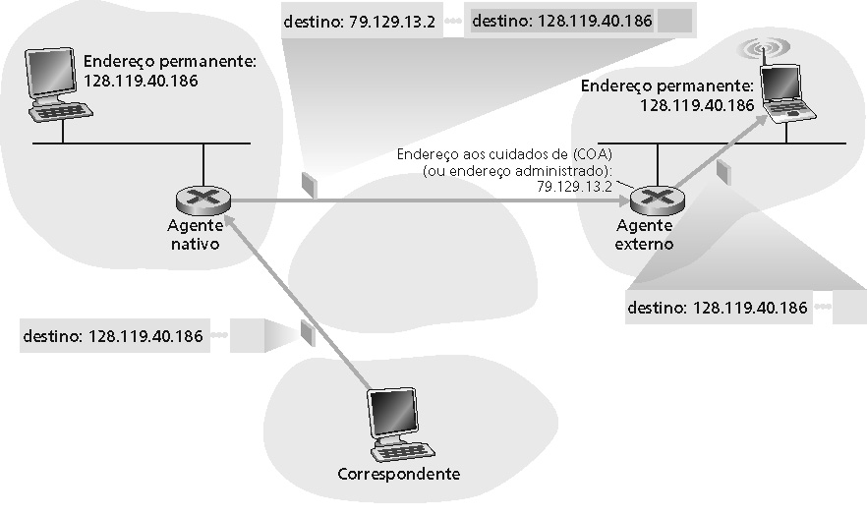
IP móvel: roteamento indireto

Slide 53
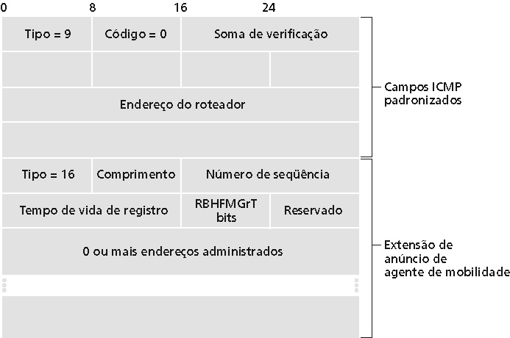
IP móvel: descoberta de agentes
Anúncio de agente: agente externos/nativos anunciam serviços enviando pacotes ICMP em broadcast (Tipo = 9)
  Um nó móvel também pode emitir um pedido de solicitação de agente (Tipo=10)
H,F bits: home
e/ou foreign agent
R bit: registro
requerido

Slide 54
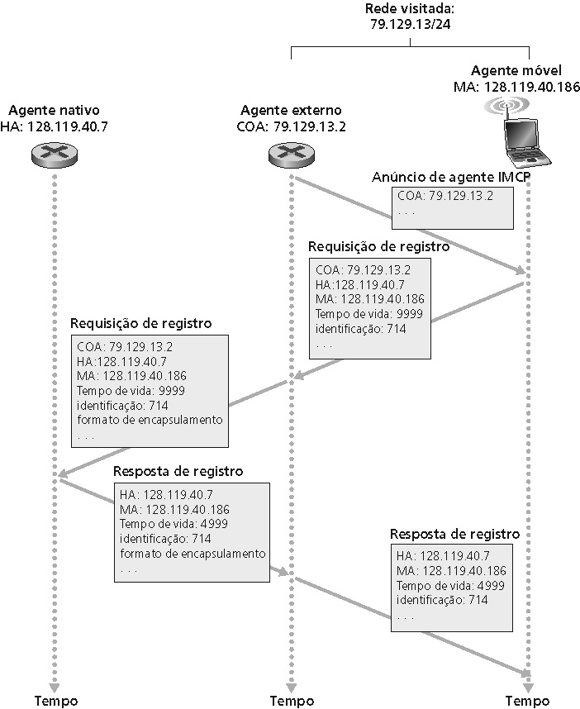
IP móvel: exemplo de registro com agente nativo

Slide 55

Componentes da arquitetura de uma rede celular
Recordação:
Rede de telefonia pública cabeada
Correspondente
MSC
MSC
MSC
MSC
MSC
Diferentes redes celulares
operadas por diferentes provedores

Slide 56
Tratando mobilidade em redes celulares
Home network: rede do provedor de serviço celular que você assina (ex.: Sprint PCS, Verizon)
• Home location register (HLR): base de dados na home network contendo o número permanente do telefone celular, informações de perfil de usuário (serviços, preferências, tarifação), informação sobre a localização atual (o usuário pode estar em outra rede)
Rede visitada: rede na qual o usuário móvel se encontra atualmente
• Visitor location register (VLR): base de dados com registro de cada usuário atualmente na rede

Slide 57
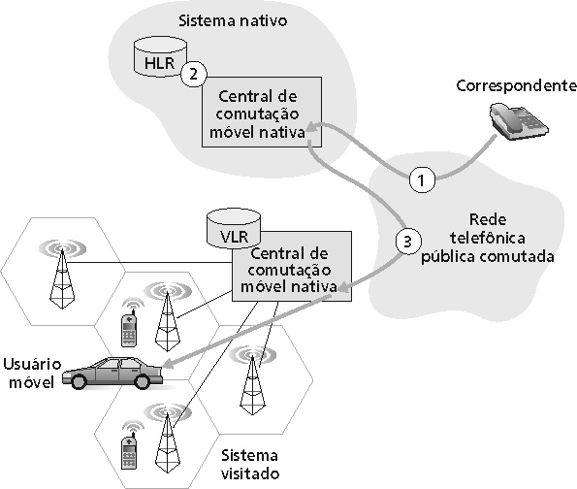
GSM: roteamento indireto para usuários móveis
Chamada roteada
para home network
Home MSC consulta HLR,
obtém número de roaming
do usuário móvel na rede
visitada
Home MSC estabelece segunda perna da chamada para MSC na rede visitada
MSC na rede visitada completa chamada
pela estação-base com usuário móvel

Slide 58
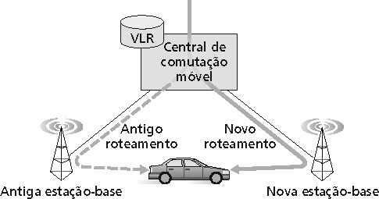
GSM: handoff com MSC comum
• Objetivo do handoff: rotear chamada via nova estação-base (sem interrupção)
Razões para handoff:
• Sinal mais forte de/para o novo BSS (conectividade contínua, menor consumo de bateria)
• Balanceamento de carga: libera um canal no BSS atual
• GSM não padroniza quando realizar o handoff (política), apenas como (mecanismo)
• Handoff iniciado pelo BSS antigo

Slide 59
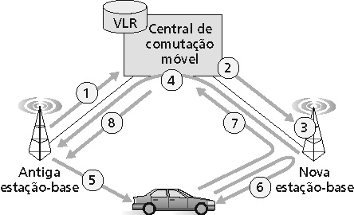
GSM: handoff com MSC comum
1. Velho BSS informa MSC sobre o handoff possível, fornece lista de 1 ou mais novos BSSs
2. MSC estabelece caminho (aloca recurso) ao novo BSS
3. Novo BSS aloca canal de rádio para uso pelo usuário móvel
4. Novo BSS avisa MSC, velho BSS: pronto
5. Velho BSS avisa usuário móvel: realiza handoff para novo BSS
6. O usuário móvel avisa o novo BSS para ativar novo canal
7. O usuário móvel avisa via novo BSS o MSC: handoff completo. MSC redireciona a chamada
8. MSC avisa velho BSS para liberar recursos

Slide 60
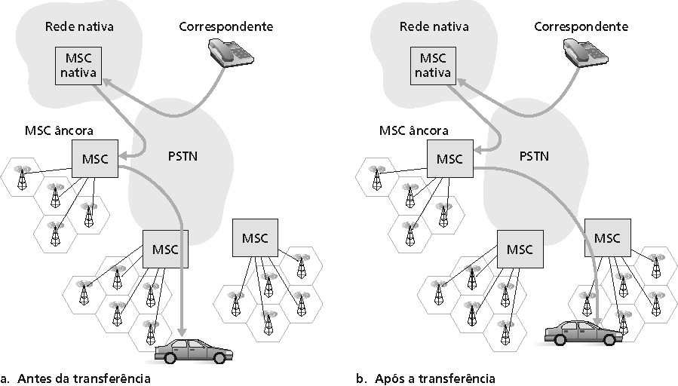
GSM: handoff entre MSCs
MSC âncora: primeiro MSC visitado durante chamada
• Chamada permanece roteada por intermédio do MSC âncora
Novos MSCs são adicionados no final da cadeia de MSCs, quando o usuário móvel se movimenta para novos MSCs
Em qualquer momento há no máximo 3 MSCs entre o correspondente e o usuário móvel
• (Abordagem alternativa) O IS-41 permite encadeamento entre a antiga e a nova MSC. Assim pode haver mais de 3 MSCs. Tem também uma maneira de encurtar uma cadeia com muitos MSCs

Slide 61
GSM: handoff entre MSCs
MSC âncora: primeiro MSC visitado durante chamada
• Chamada permanece roteada por intermédio do MSC âncora
Novos MSCs são adicionados no final da cadeia de MSCs, quando o usuário móvel se movimenta para novos MSCs
Em qualquer momento há no máximo 3 MSCs entre o correspondente e o usuário móvel
• (Abordagem alternativa) O IS-41 permite encadeamento entre a antiga e a nova MSC. Assim pode haver mais de 3 MSCs. Tem também uma maneira de encurtar uma cadeia com muitos MSCs

Slide 62
Mobilidade: GSM versus IP móvel
Elemento GSM |  | Comentário sobre elemento GSM | Elemento IP móvel
Home system | Rede à qual o número de telefone permanente do usuário móvel pertence |  |  | Home network
Gateway Mobile Switching Center, ou “home MSC”. Home Location Register (HLR) | Home MSC: ponto de contato para obter um endereço roteável do usuário móvel. HLR: base de dados no sistema local contendo o número de telefone permanente, informações de perfil, localização atual do usuário móvel e informações de assinatura |  |  | Agente nativo
Sistema visitado | Rede que não seja o sistema local na qual o usuário móvel se encontra atualmente |  |  | Rede visitada
Visited Mobile services Switching Center. Visitor Location Record (VLR) | MSC visitado: responsável por estabelecer chamadas de/para nós móveis em células associadas com o MSC. VLR: base de dados temporária no sistema visitado, contendo informação de assinatura para cada usuário móvel visitante |  |  | Agente externo
Mobile Station Roaming Number (MSRN), ou “roaming number” | Endereço roteável para chamadas telefônicas entre o home MSC e o MSC visitado, não é visível nem para o móvel nem para o correspondente |  |  | Care-of-address

Slide 63
Sem fio, mobilidade: impactos nos protocolos de alto nível
• Logicamente, o impacto deveria ser mínimo…
  • Serviço de melhor esforço permanece inalterado
  • TCP e UDP podem (e de fato fazem) rodar sobre redes móveis, sem fio
• … mas para melhorar o desempenho precisam ser tratados:
  • Perda de pacotes/atraso devido a erros (pacotes descartados, atrasos para retransmissões) e handoff
  • TCP interpreta perda como congestão; reduzirá a janela de congestão desnecessariamente
  • Problemas de atraso para tráfego de tempo real
  Banda passante limitada para enlaces sem fio
Abordagens:
  1) Recuperação local:tratamento na camada de enlace/conexão TCP dividida em 2 segmentos/enlace ciente do TCP
  2) Remetente TCP:modificar o TCP para invocar o controle de congestionamento só quando não for erro no enlace sem fio

Slide 64
Resumo
• Sem fio
• Enlaces sem fio:
• Capacidade, distância
• Limitações do canal
• CDMA
• IEEE 802.11 (“wi-fi”)
• CSMA/CA reflete características do canal sem fio
• Acesso celular
• Arquitetura
• Padrões (ex., GSM, CDMA-2000, UMTS)
Mobilidade
• Princípios: endereçamento, roteamento para usuários móveis
• Home, redes visitadas
• Roteamento direto e indireto
• Care-of-addresses
• Estudos de caso
• IP móvel
• Mobilidade em GSM
• Impacto nos protocolos de alto nível

